Slide 1
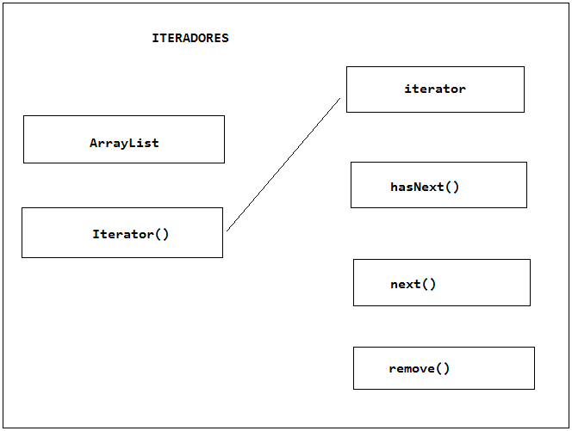
ArrayList

Slide 2
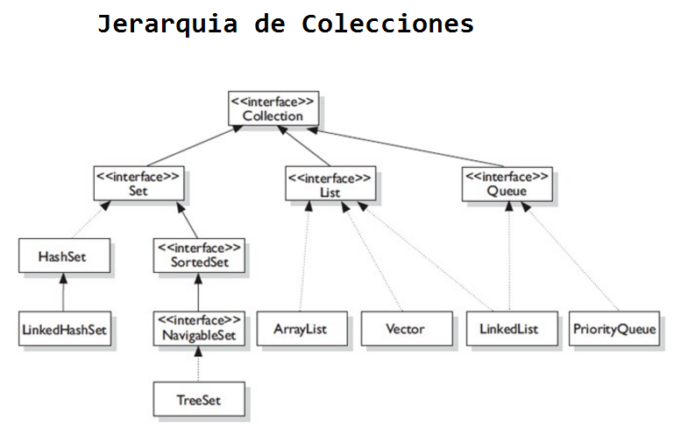

Slide 3
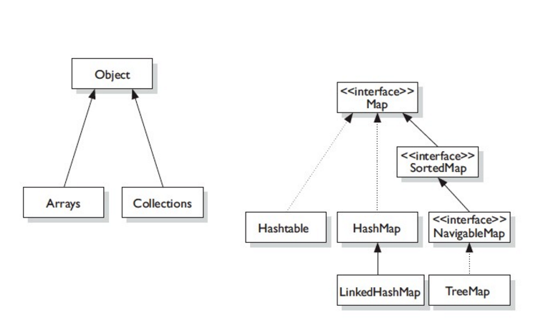

Slide 4
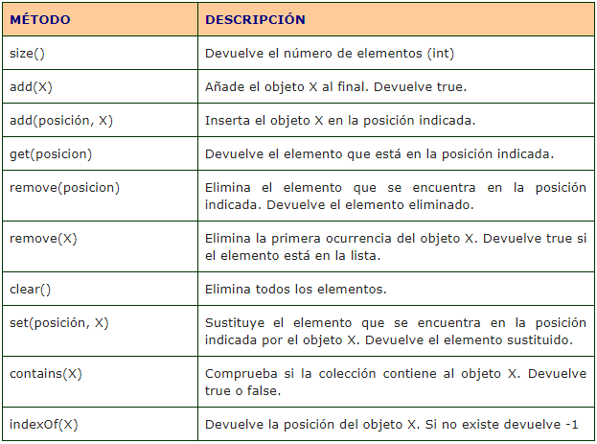
METODOS EN ARRAYLIST

Slide 5
RECORRER UN ARRAYLIST
RECORRER UN ARRAYLIST:
Podemos recorrerlo de forma clásica con un bucle for:
for(int i = 0;i<array.size();i++){
System.out.println(array.get(i));
}
Con un bucle foreach:
Si suponemos el array de enteros llamado numeros:
for(Integer i: numeros){
System.out.println(i);
}
Si el array contiene objetos de tipos distintos o desconocemos el tipo:
for(Object o: nombreArray){
System.out.println(o);
}

Slide 6
Utilizando un objeto Iterator.
Utilizando un objeto Iterator.
La ventaja de utilizar un Iterador es que no necesitamos indicar el tipo de objetos que contiene el array.
Iterator tiene como métodos:
hasNext: devuelve true si hay más elementos en el array.
next: devuelve el siguiente objeto contenido en el array.
Ejemplo:
ArrayList<Integer> numeros = new ArrayList<Integer>();
…..
//se insertan elementos
.....
Iterator it = numeros.iterator(); //se crea el iterador it para el array numeros
while(it.hasNext()){ //mientras queden elementos
System.out.println(it.next()); //se obtienen y se muestran
}

Slide 7
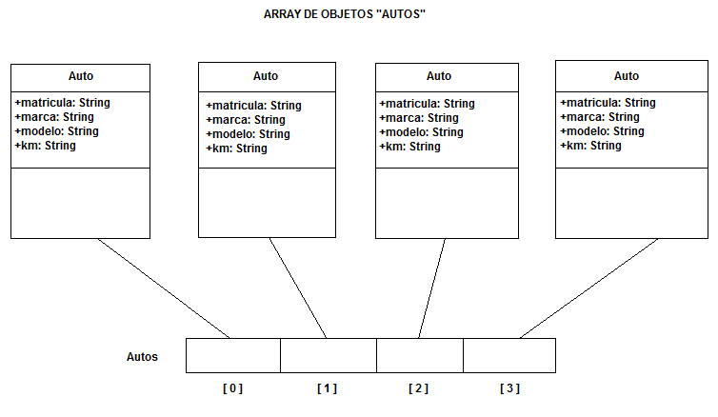
ARRAYLIST DE OBJETOS

Slide 8
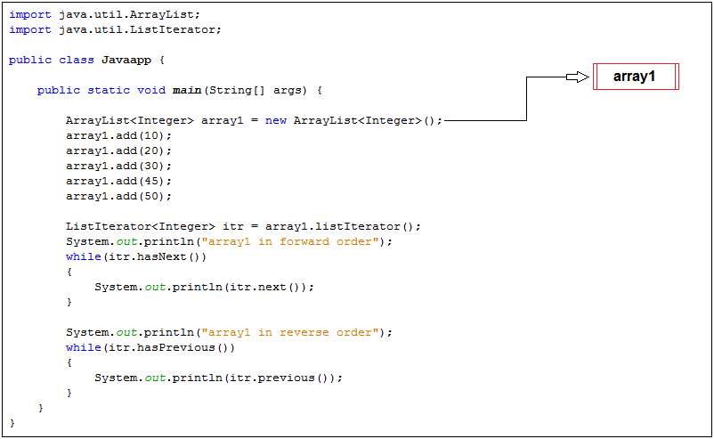

Slide 9
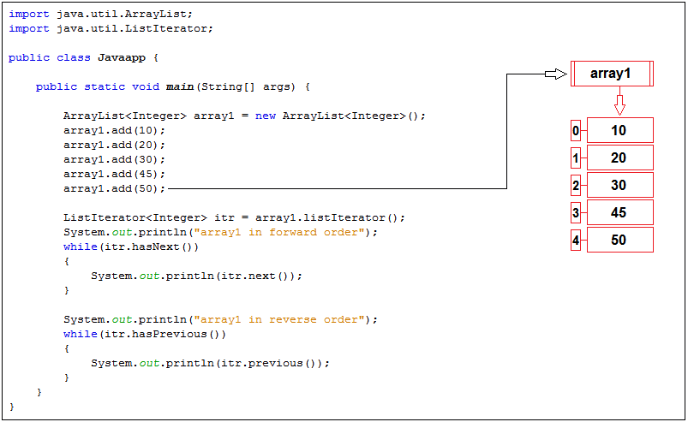

Slide 10
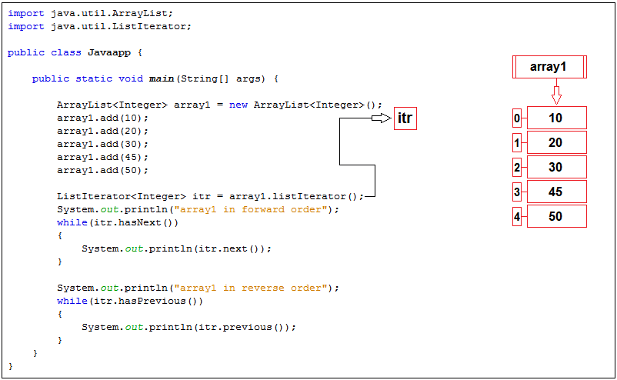

Slide 11


Slide 12
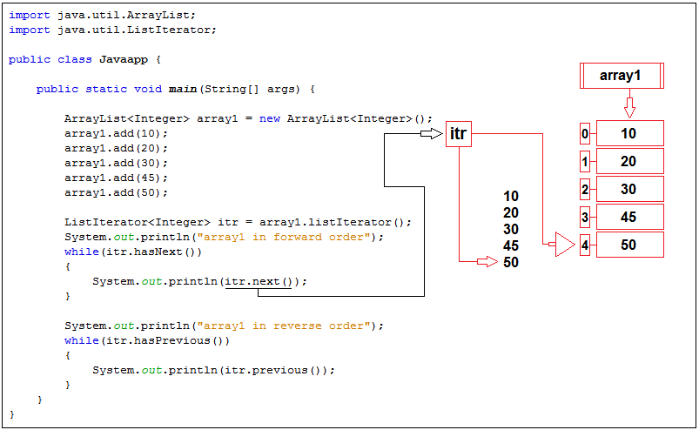

Slide 13
